Slide 1
UNIVERSIDAD PRIVADA FRANZ TAMAYO DEFENSA HITO 3 - TAREA FINAL Estudiante:
Estudiante: KEVIN JAVIER SANGA ORTIZ
Asignatura: BASE DE DATOS I
Carrera: INGENIERÍA DE SISTEMAS
Paralelo: BDA (1)
Docente: Lic. William Barra Paredes
fecha: 10/24/2022
Drive video: 1 https://drive.google.com/file/d/12WhNEdoROh4tzW69v6A-YCSMtVZI5M4N/view?usp=sharing
Video 2 : https://drive.google.com/file/d/10_kErRPY8TD_3L7Bhq5MN85flphNWVJ1/view?usp=sharing

Slide 2
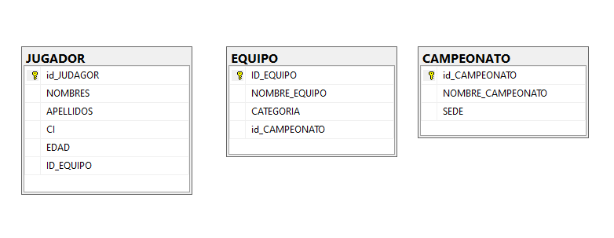
Tablas principales

Slide 3

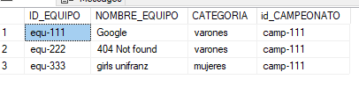
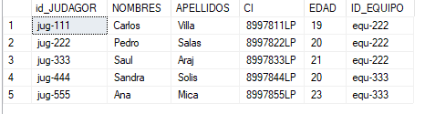
Datos de las tablas

Slide 4
Que es DDL Y DML
La sentencia DDL se utiliza para describir una base de datos, para definir su estructura, para crear sus objetos y para crear los sub objetos de la tabla
La sentencia DML es el conjunto de instrucciones de lenguaje CQL que se utiliza para administrar datos en tablas

Slide 5
TABLA Y USO DE IDENTITY
IDENTITY permite indicar el valor de inicio de la secuencia y el incremento, un campo definido como "identity" generalmente se establece como clave primaria. Un campo "identity" no es editable, es decir, no se puede ingresar un valor ni actualizarlo.
Las tablas son objetos de base de datos que contienen todos sus datos. En las tablas, los datos se organizan con arreglo a un formato de filas y columnas, similar al de una hoja de cálculo. Cada fila representa un registro único y cada columna un campo dentro del registro.

Slide 6
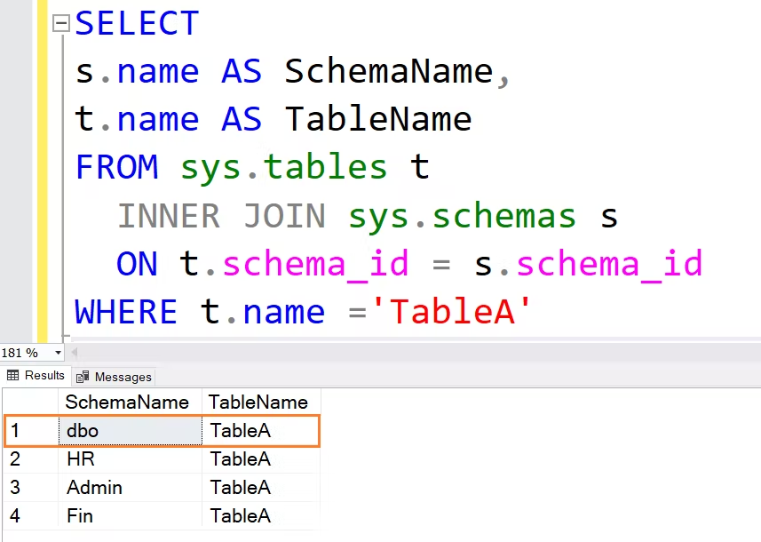
PARA QUE SE UTILIZA LA CLAUSULA WHERE?
especifica criterios que tienen que cumplir los valores de campo para que los registros que contienen los valores se incluyan en los resultados de la consulta.

Slide 7
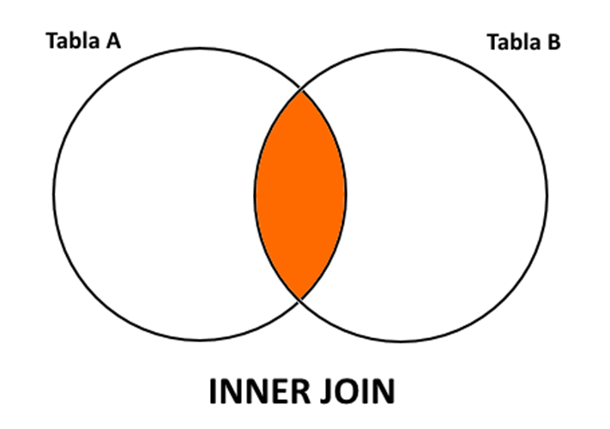
PARA QUE SE UTILIZA LA INSTRUCCIÓN INNER JOIN ?
Combina los registros de dos tablas si hay valores coincidentes en un campo común.

Slide 8
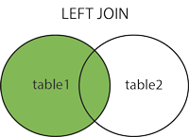
EJEMPLO DE LEFT JOIN
Para crear un combinación externa izquierda. En las combinaciones externas izquierdas se incluyen todos los registros de la primera tabla

Slide 9
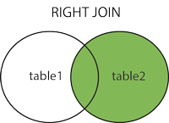
EJEMPLO DE RIGHT JOIN
En este caso seria al revés utilizamos todo los datos de la tabla de la derecha claramente utilizando las similitudes de ambas tablas

